Slide 1
স্বাগতম

Slide 2
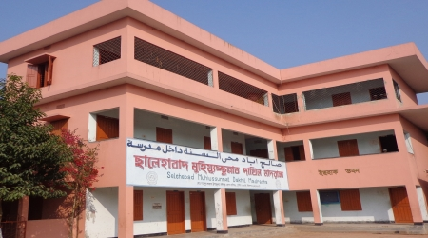
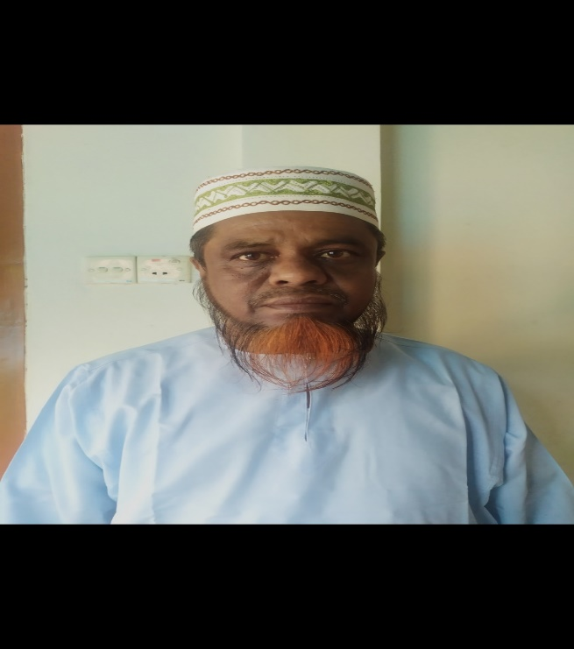
শিক্ষক পরিচিতি
মো: তাজুল ইসলাম
সিনিয়র সহকারী শিক্ষক
ছালেহাবাদ এম ,এস দাখিল মাদ্রাসা
মাধবপুর হবিগন্জ ।

Slide 3
পাঠ পরিচিতি
বিষয় : বাংলা ১ম
শ্রেণি : ষষ্ঠ
পৃষ্ঠা নং ০১
গদ্যাংশ

Slide 4
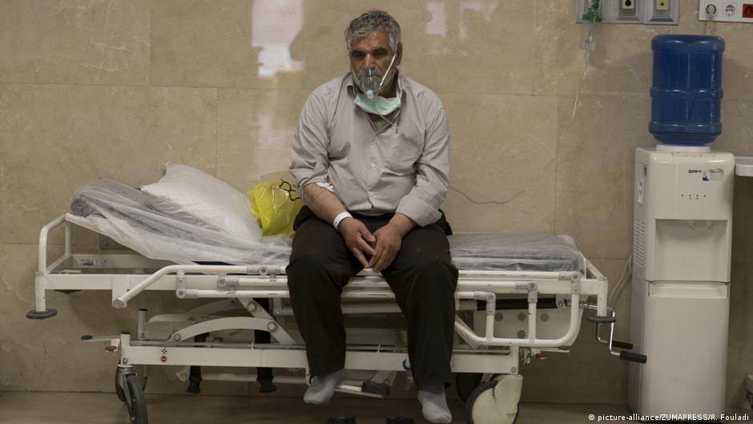
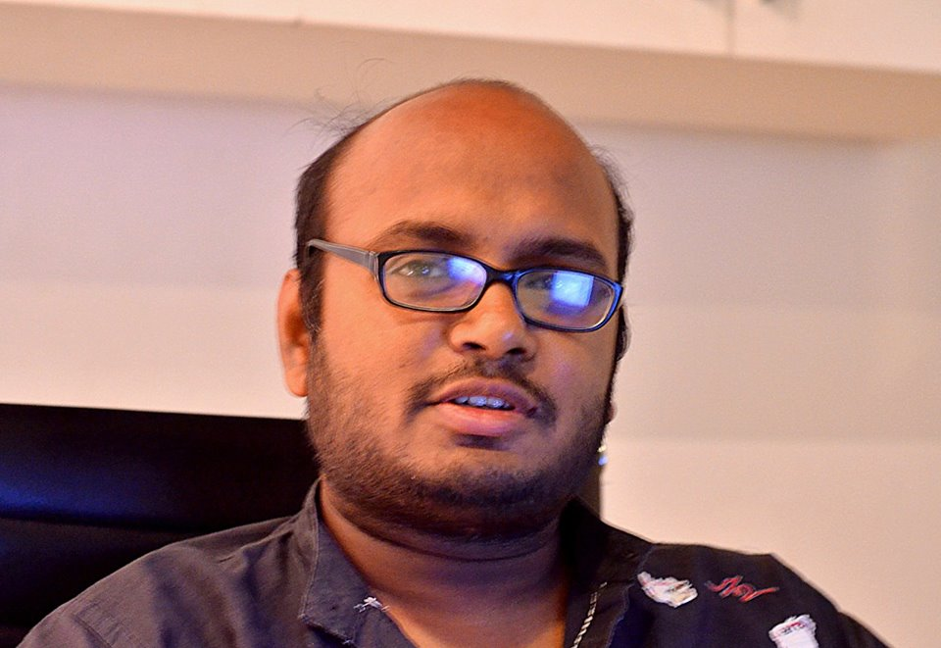
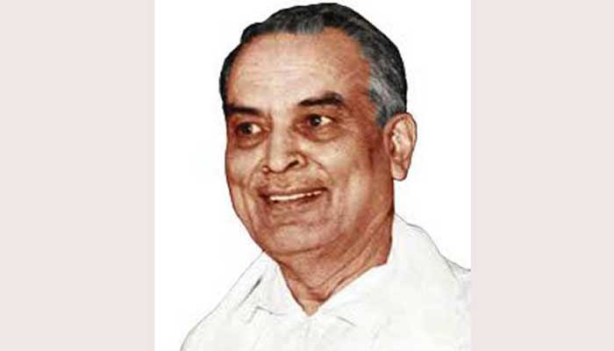
এসো কয়েকটি ছবি দেখি ।
অন্দ রোগী
টাক্ওয়ালা রোগী
ধবল রোগী

Slide 5
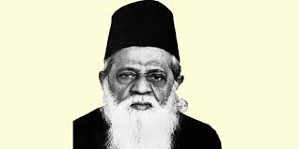
পাঠ শিরোনাম
আজকের পাঠ
সততার পুরস্কার
মুহাম্মদ শহীদ উল্লাহ্

Slide 6
শিখনফল
এই পাঠ শেষে শিক্ষার্থীরা----------
১ কবি পরিচিতি বলতে পারবে
২ নতুন শব্দের অর্থ বলতে পারবে
৩ গল্পটির সারমর্ম ব্যাখ্যা করতে পারবে।

Slide 7
কবি পরিচিতি
জন্ম: ১৮৮৫ খ্রীষ্ঠাব্দ
জন্মস্থান: চব্বিশ পরগণা জেলার পেয়ারা
গ্রামে ।
গ্রন্থ: শেষ নবীর সন্দানে, আঙুর ইত্যাদি
মৃত্যু: ১৯৬৯ খ্রীষ্ঠাব্দে ঢাকায় ইন্তেকাল করেন ।

Slide 8
এসো নতুন শব্দগুলির অর্থ জেনে নেই
কসম
শপথ
নূর
জ্যোতি
পুজি
মূলধন
সম্বল
পাথেয়
বেজার
অখুশি

Slide 9
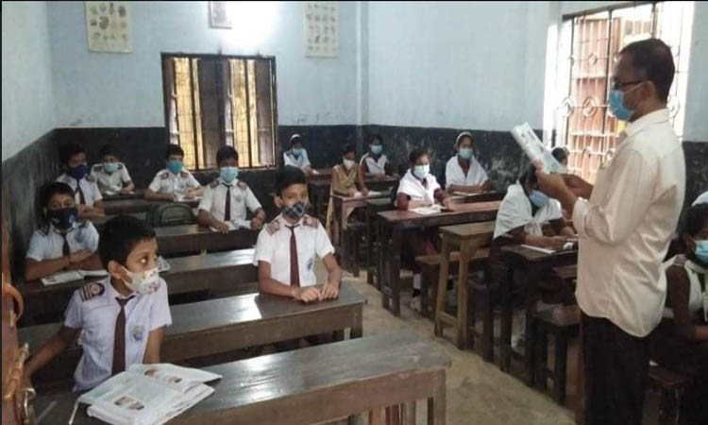
আদর্শ পাঠ
সততার পুরস্কার
মুহাম্মদ শহীদ উল্লাহ
এসো আমরা গল্পটি আদর্শ পাঠ শুণি ।
সেকালে ইহুদী বংশে তিনটি লোক ছিল । একজনের সর্বাংগে ধবল, একজনের মাথায় টাক, আর এক জনের দুইচোখ
অন্দ । আল্লাহ তাদের পরীক্ষার জন্য তাহাদের কাছে এক ফেরেস্থা পাঠালেন । ফেরেস্থা হইলেন আল্লাহর দূত। তাহারা
নূরের তৈরী । এমনি তাহাদিগকে কেহ দেখিতে পায়না । আল্লাহর হুকুমে তাহারা সকল কাজ করিয়া থাকেন ।
ফেরেস্থা মানুষের রুপ ধরিয়া প্রথমে ধবল রুগীর কাছে আসিলেন । তিনি তাকে বলিলেন, কী তুমি সবচেয়ে ভালবাস ?
ধবল রুগী বলিল আহা আমার গায়ের রং যদি ভাল হয় সকলে যে আমাকে ঘৃণা করে।
স্বর্গীয় দূত তাহার গায়ে হাত বুলাইয়া দিল । তাহার রুগ সারিয়া গেল ।

Slide 10
সরব পাঠ
এসো আমরা গল্পটি সরব পাঠ শুণি
সততার পুরস্কার
মুহাম্মদ শহীদ উল্লাহ

Slide 11
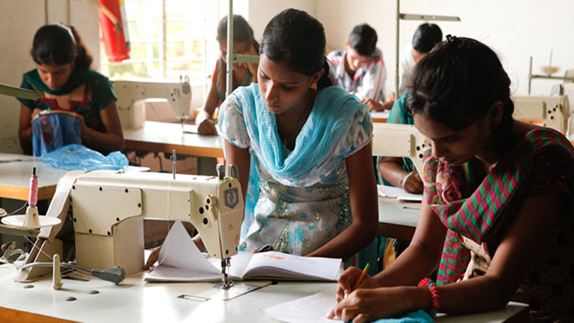
একক কাজ
কবি মুহাম্মদ শহীদ উল্লাহ কবে কোথায়
জম্ম গ্রহণ করেন ?

Slide 12
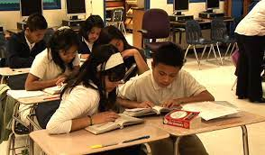
জোড়ায় কাজ
স্বর্গীয় দূত মানুষের ছদ্মবেশ ধারণ করছিলেন কেন ?

Slide 13
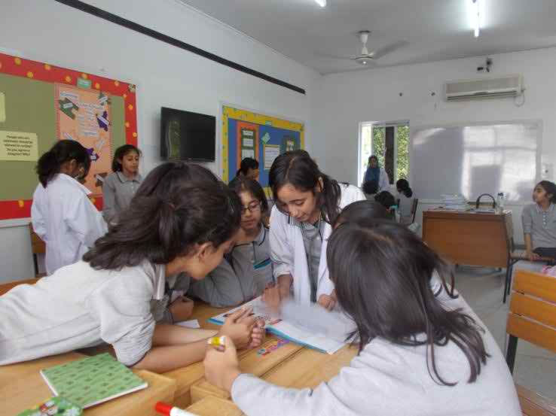
দলীয় কাজ
সততার পুরস্কার গল্পে যে সততা ওনৈতিক
মূল্যবোধ ফুটে উঠেছে তা উল্লেখ কর ।

Slide 14
সারমর্ম
এসো গল্পটির সারমর্ম শুণি।
সততার পুরস্কার গল্পে মুহাম্মদ শহীদ উল্লাহ হাদিসের কাহিনী লিপি বদ্ব করেছেন । এই গল্পের
সারমর্ম হচ্ছে আল্লাহ মানুষকে পরীক্ষা করেন এবং সৎ লোককে যথাযথ পুরস্কার দান করেন ।
ইহুদী বংশের তিনজন লোককে পরীক্ষা করার জন্য আল্লাহ একজন ফেরেস্থা পাঠান । এদের
একজন কূষ্ঠ রোগী, একজন টাক্ওয়ালা. আর একজন অন্দ । আল্লাহর আদেশে ফেরেস্থার
মাধ্যমে পুরস্কার সরুপ তারা একটি উট, একটি গরু, ওএকটি ছাগল প্রাপ্য হয় ছাগলের মালিক
ব্যতীত বাকী দুইজনে বেঈমানী করে আগের অবস্থান ফিরে পায় । আলোচ্য গল্পে বেঈমানরা
তাদের বেঈমানীর ফল ভোগ করে ।

Slide 15
মূল্যায়ন
সততার পুরস্কার গল্পের কবির নাম কী ?
মুহাম্মদ শহীদ উল্লাহ
ফেরেস্থা কেন ইহুদীদের কাছে এসেছিলেন ?
পরীক্ষা করার জন্য
কবি মুহম্মদ শহীদ উল্লাহর জন্মস্থান কোথায় ?
চব্বিশ পরগণা জেলার পেয়ারা
গ্রামে
তৃতীয় ব্যাক্তি ফেরেস্থাকে সবকিছু দিতে রাজিহয়েছিল কেন ?
আল্লাহর প্রতি কৃতজ্ঞ থাকায়

Slide 16
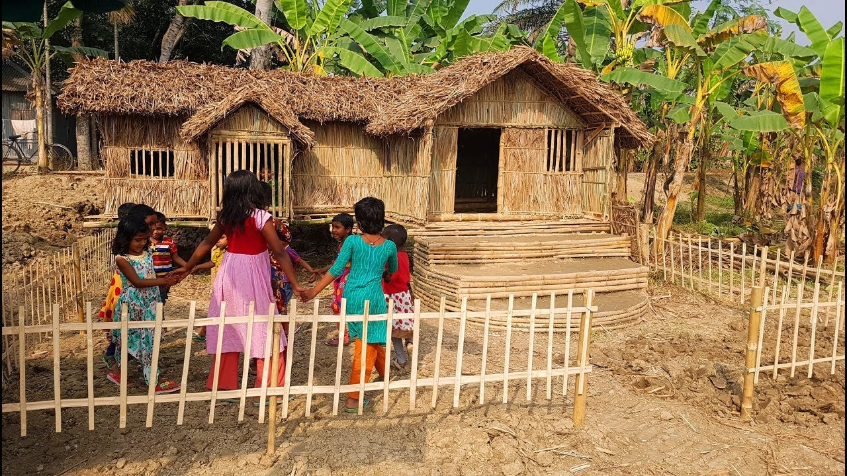
বাড়ীর কাজ
সততার পুরস্কার গল্পের সারমর্ম নিজের
ভাষায় লিখ ।

Slide 17
সবাইকে ধন্যবাদ

